Slide 1
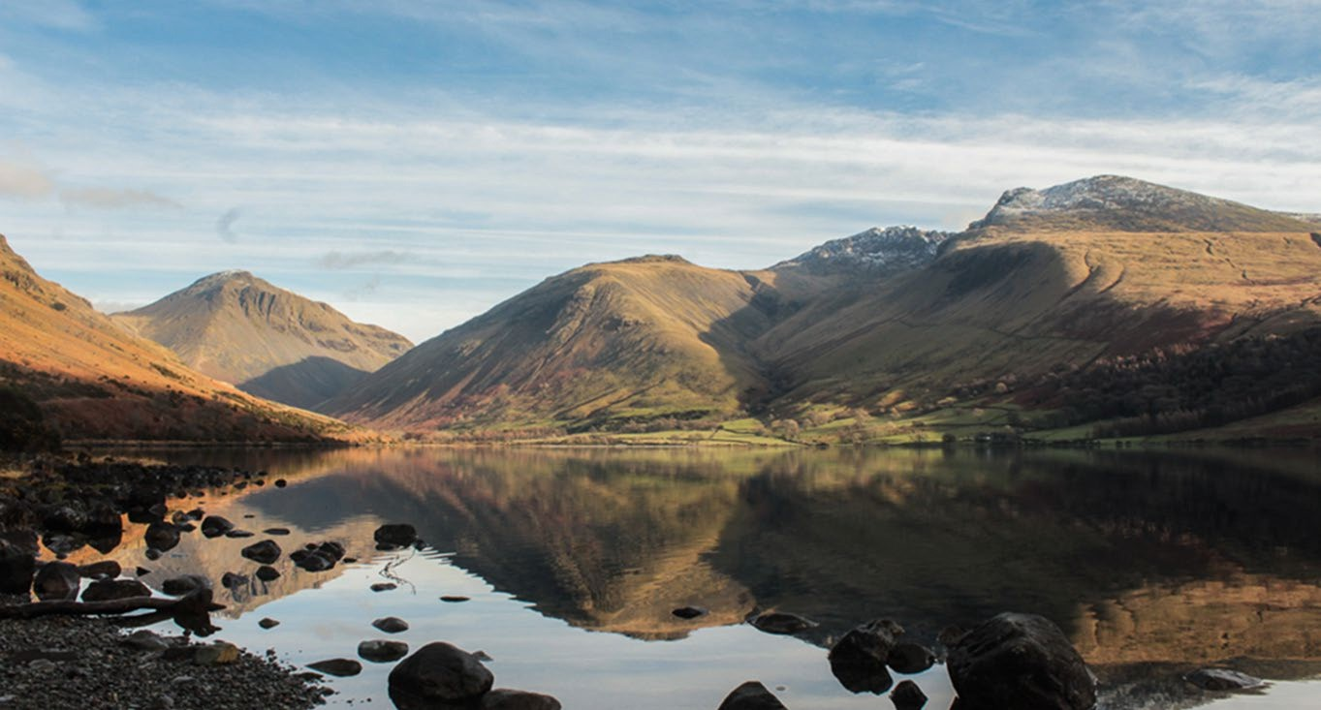

ENGLAND
Ein presentasjon av NMS sitt engasjement i landet
©SARAH NIXON/NMS

Slide 2


ENGLAND

Slide 3
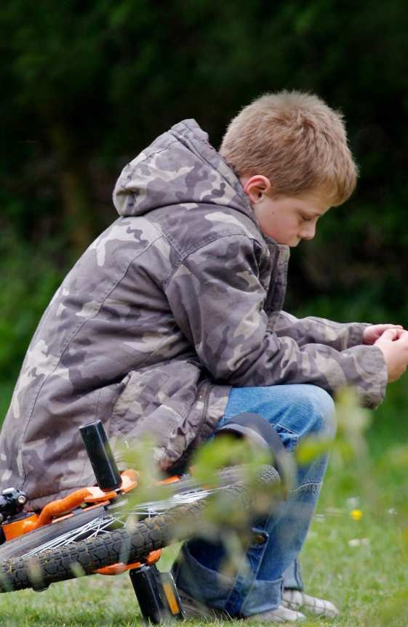
DETTE ER VI MED PÅ:
Skape møtestadar for kyrkjeframand ungdom
Leiartrening og bygging av ungdomsforsamlingar
Global ungdomsutveksling mellom kyrkjer
©iSTOCK

Slide 4
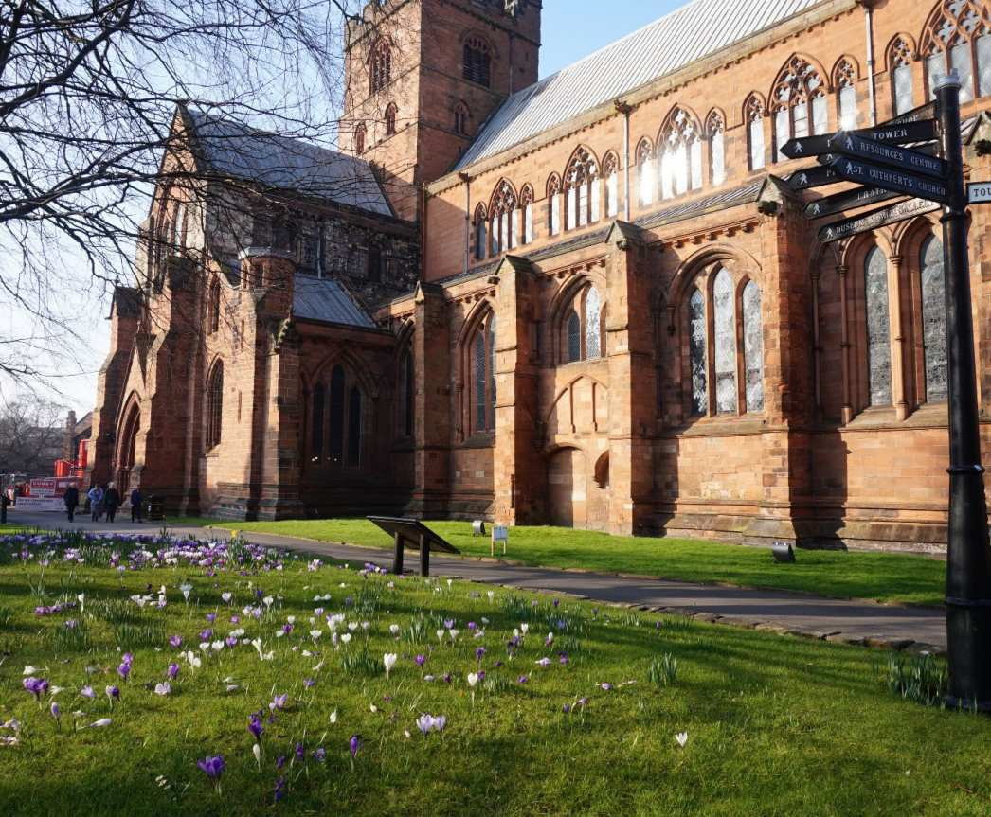
samarbeider med Carlisle bispedøme
NMS
Kyrkja har dei siste 50 åra opplevd ein stor nedgong.
No ser vi ein forsiktig vekst.
©SOLGUNN SMITH/ NMS

Slide 5
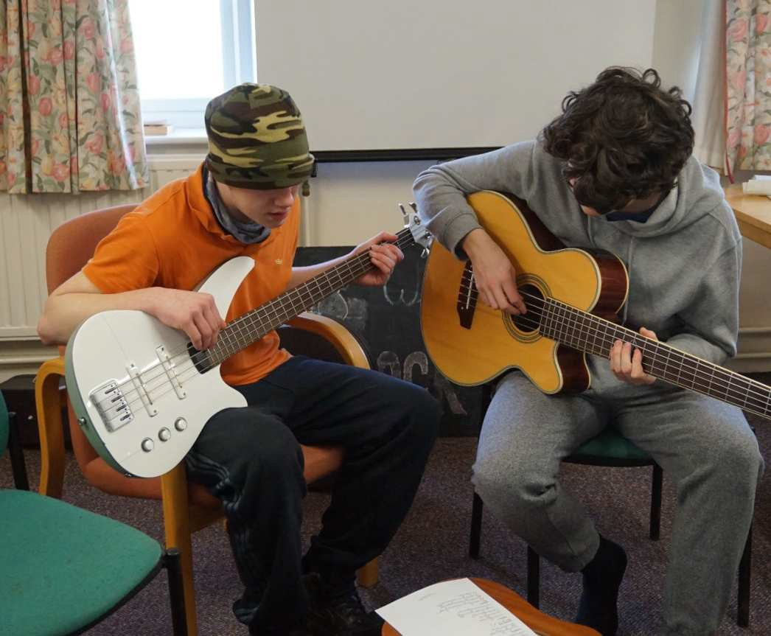
Av ei befolkning på ca. 500 000 hadde kyrkja i 2010 kun kontakt med
235 unge i løpet av ein månad.
No har kyrkja kontakt med rundt 2000 ungdomar.
©NMS-INFO

Slide 6
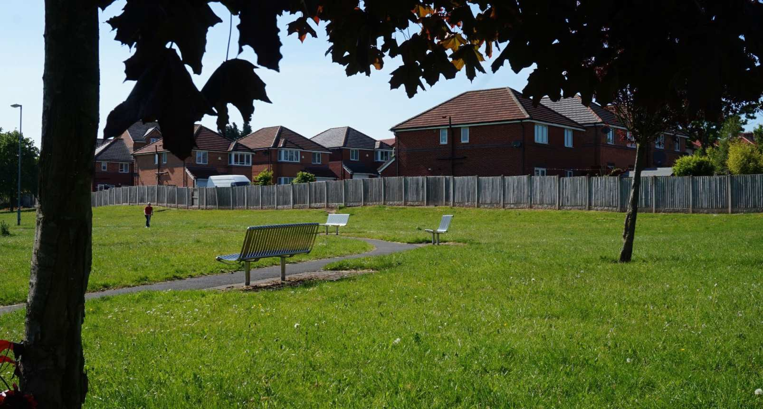
Målgruppa er ungdom frå 11 - 18 år
- som andre kyrkjer ikkje når ut til, på stader der andre kyrkjer ikkje er.
©SOLGUNN SMITH/NMS

Slide 7
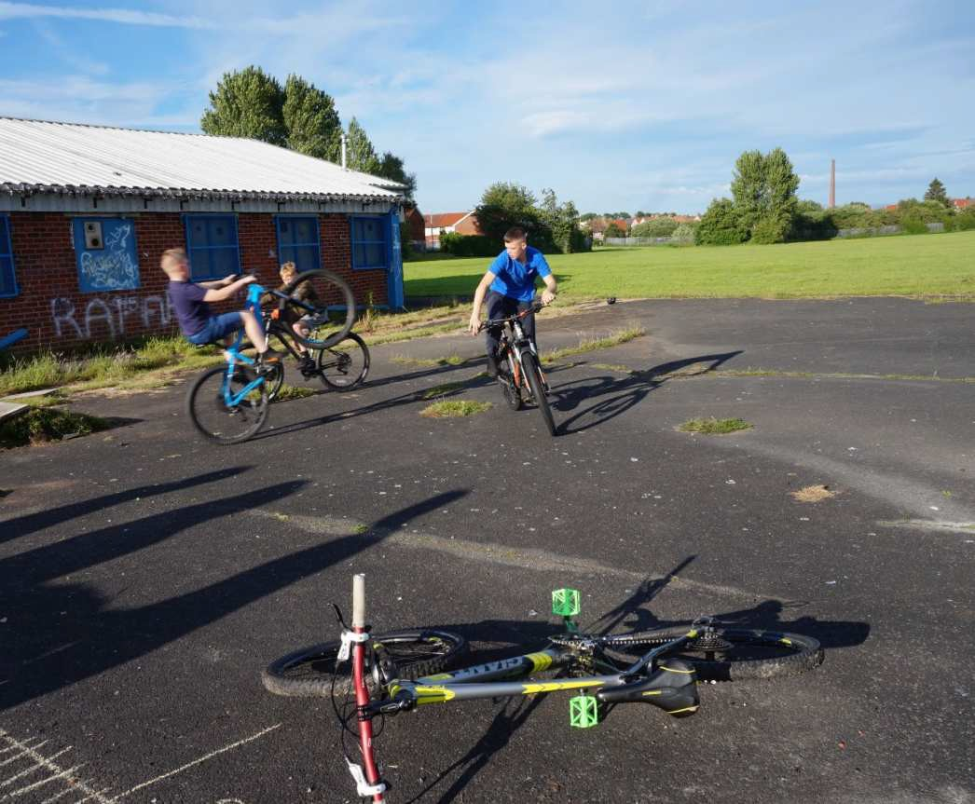
Saman med kyrkja etablerer vi nye møtestader for ungdom.
Der blir dei sett - og får høve til å bli kjende med Jesus og trua.
©SOLGUNN SMITH/ NMS

Slide 8
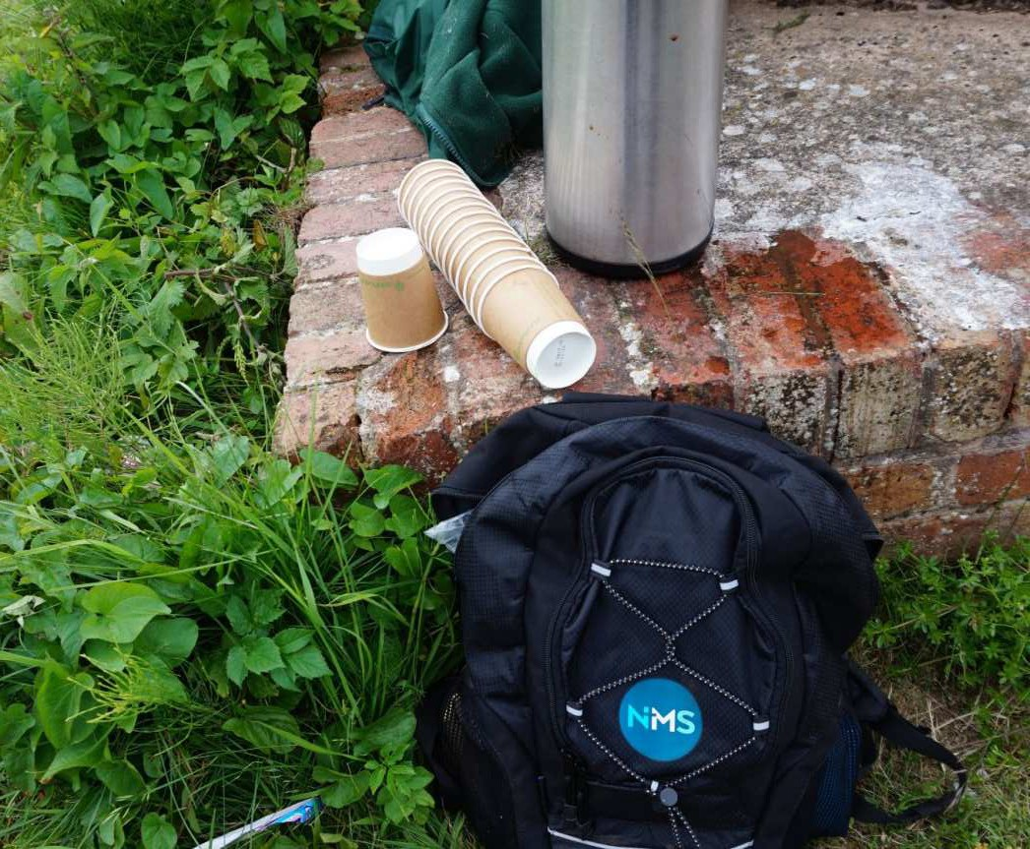
I parkar i Carlisle blir det årleg delt ut over 4000 koppar kakao til ungdomar som møtast der.
©SOLGUNN SMITH/NMS

Slide 9
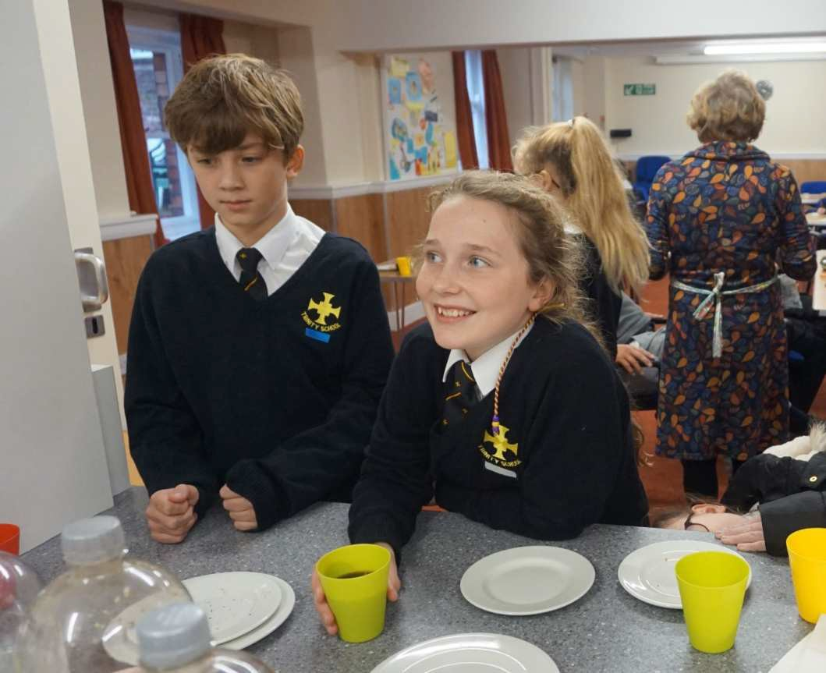
Vi samarbeider med lokale kyrkjelydar, skulelag og andre lokale aktørar.
©SOLGUNN SMITH/NMS

Slide 10
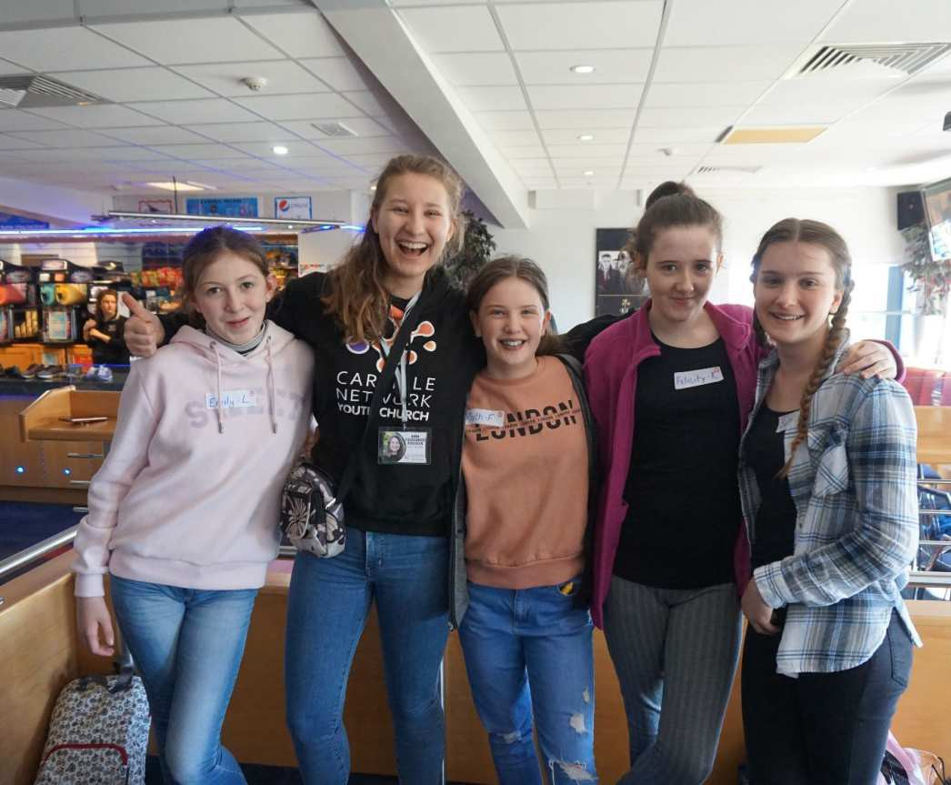
Vi bidreg til leiartrening for unge lokale leiarar.
Skuleåret 2020/2021
blei den første engelske "eittåring" sendt til utlandet.
©SOLGUNN SMITH/NMS

Slide 11
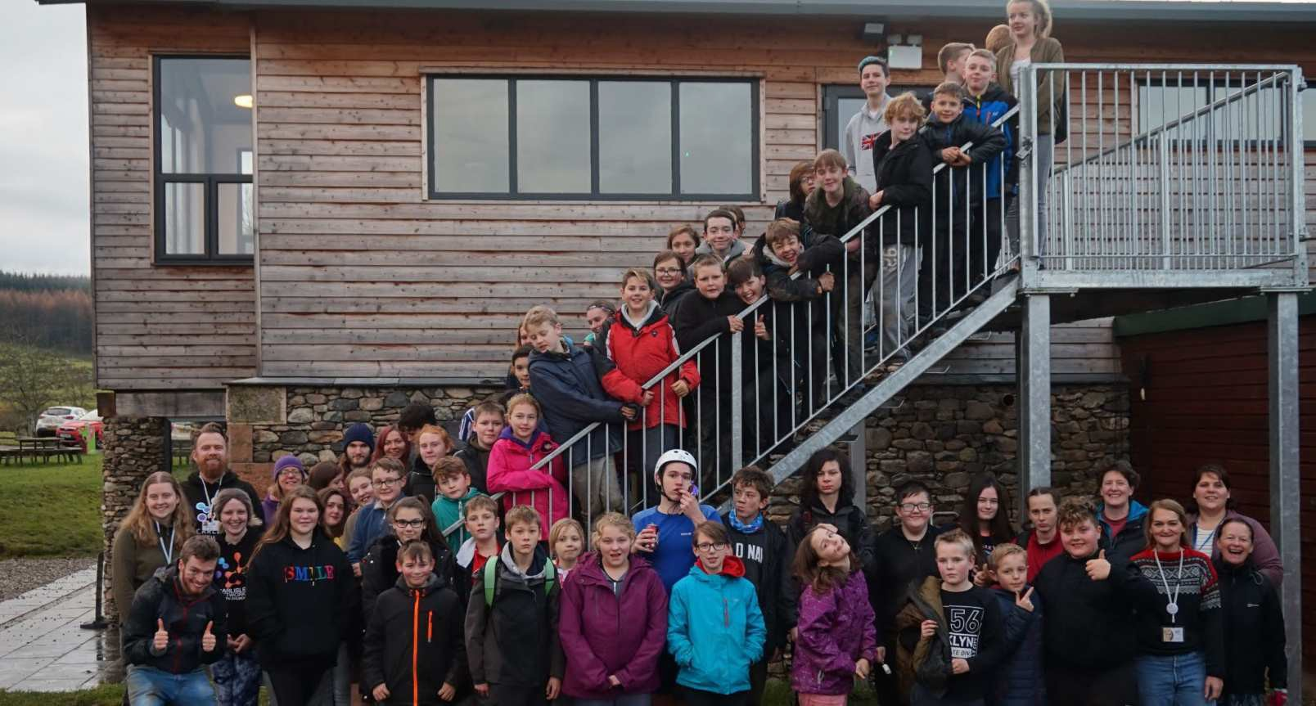

Vi arrangerer større samlingar for ungdomar frå fleire prosti.
©MARTIN LADDS/NMS

Slide 12
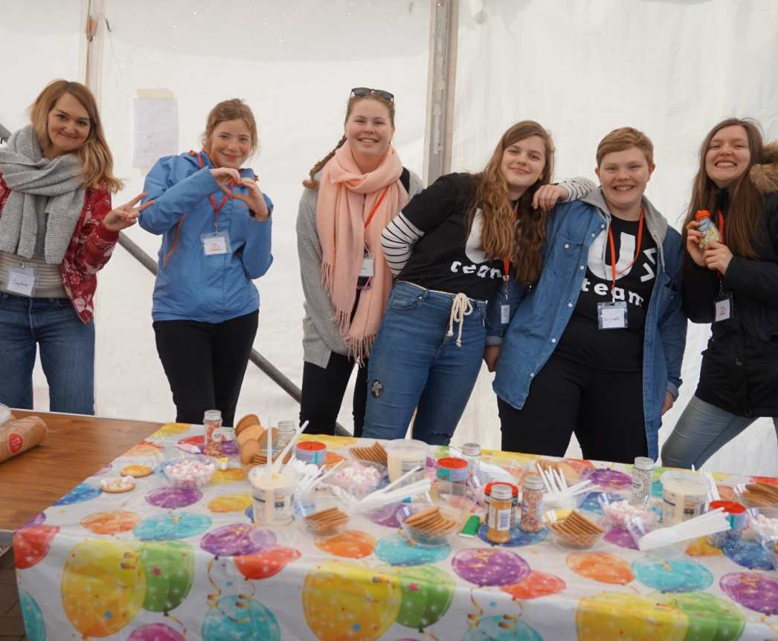
Misjonærar og ungdomar i eittåringsteneste er utsende frå NMS til England.
Kyrkjelyden er velkomen til
å sende grupper på besøk.
©NMS-INFO

Slide 13
Finn historiar, blogg og meir informasjon om kyrkjelyden sitt misjonsprosjekt her:
nms.no/finndinmenighet

Slide 14



NMS sin visjon er
EI LEVANDE KYRKJE OVER HEILE JORDA
TAKK for at du er med og bidreg til det!

Slide 15
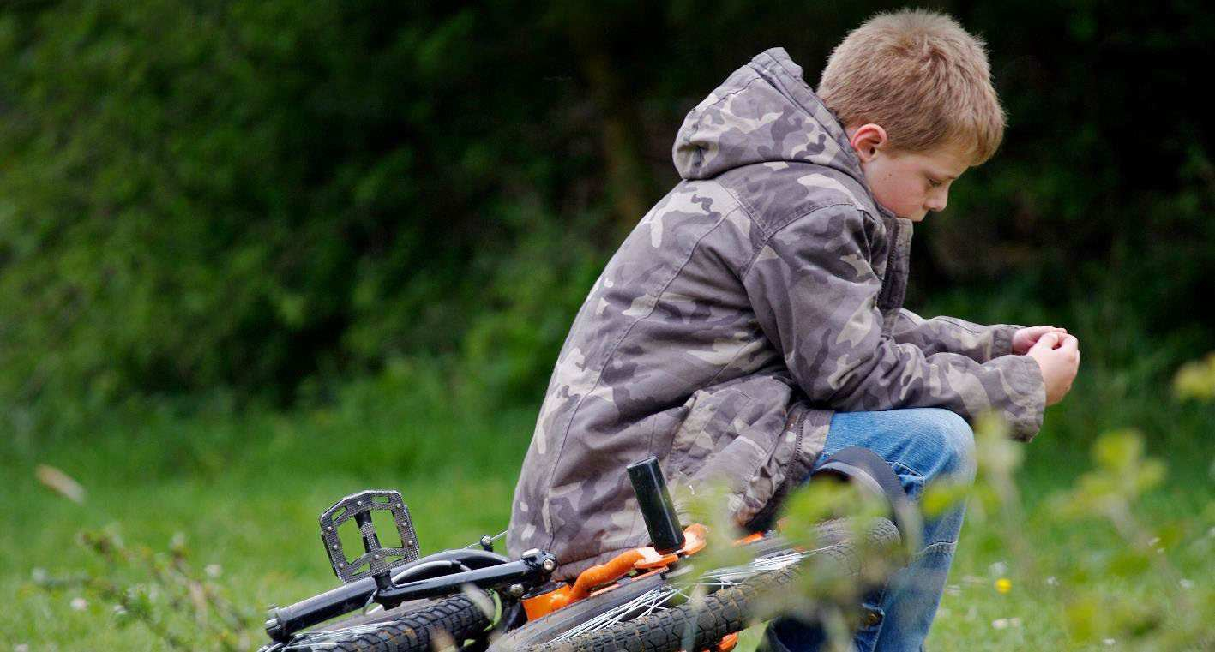
SAMAN
forandrar
VI VERDA!
©ISTOCK

